Slide 1
Nísia Floresta (1989) ‘envolveu-se para remover os obstáculos que retardavam os progressos da educação das mulheres no Brasil. Em meados do século XIX, o estudo regular do ensino secundário ainda era vedado às meninas em estabelecimento público, porque se considerava a instrução intelectual inútil, quando não prejudicial às meninas (internet).

Slide 2
Mulheres reformadoras e sua força intelectual

Slide 3
Como a mulher era vista na época da Reforma

Slide 4
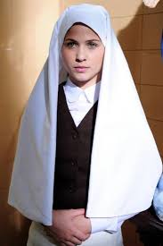
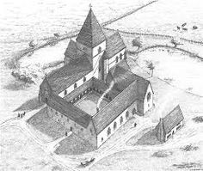
O ideal da mulher: celibatária no convento

Slide 5
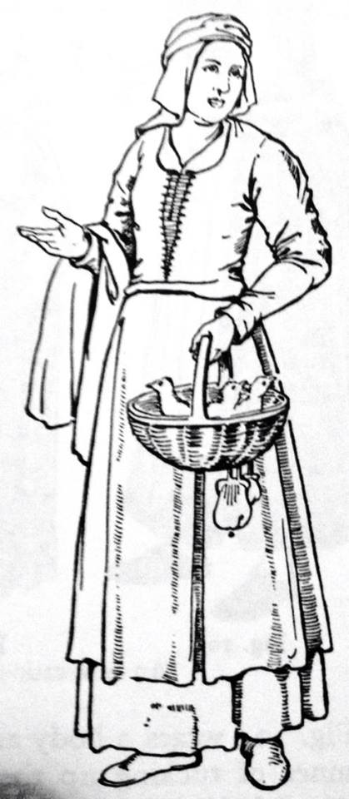
Mulheres são “homenzinhos aleijados“.
Sua única função é a reprodução.
Deve ficar em casa.
Lutero valorizou a mulher:
Deus criou homem e mulher à sua imagem.
Mas: ela é inferior, é lua (ele sol).
É menos inteligente, por isso deve ficar em casa.

Slide 6
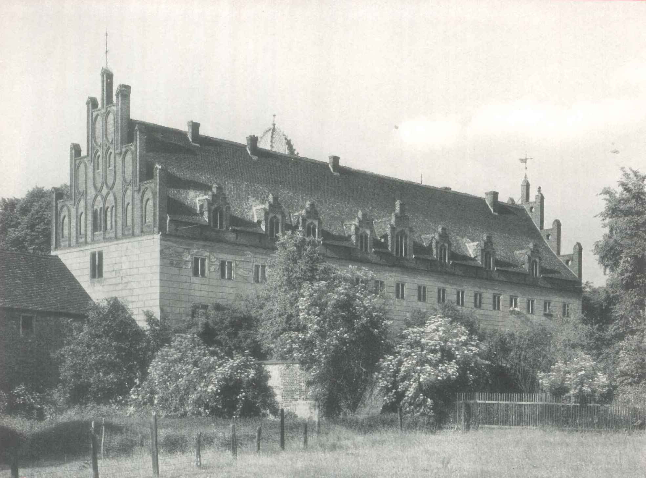
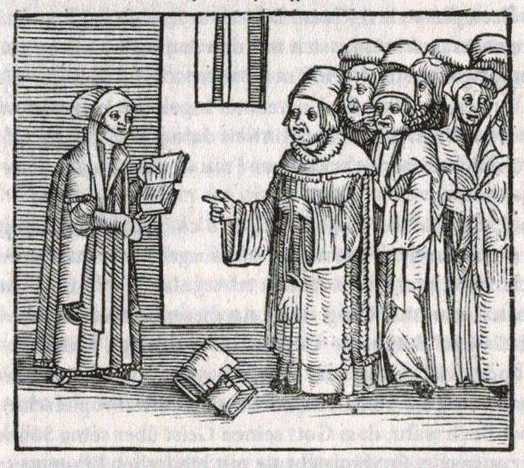
Reconhecimento da capacidade da mulher
Katharina Luther: “meu querido senhor”, “doutora luterana” ...
Argula von Grumbach: “instrumento especial de Cristo”

Slide 7
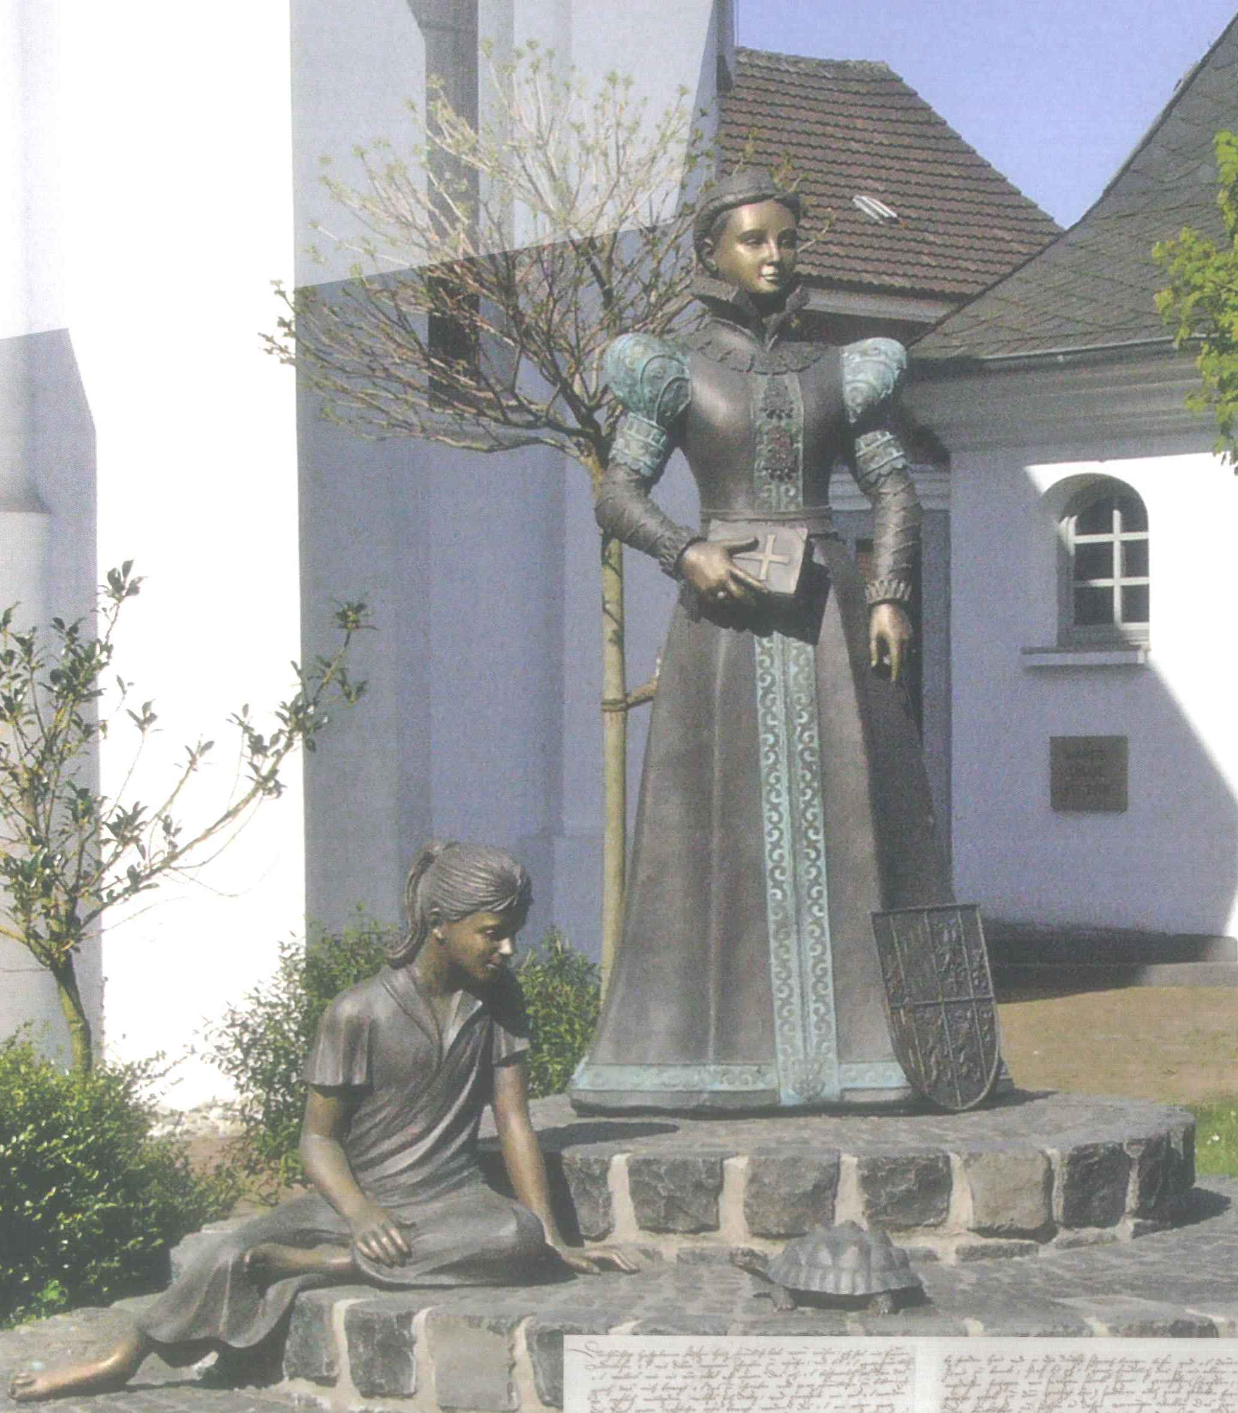
Mulheres regentes
*Princesa Amalia
*Duquesa Elisabeth von Calenberg- Göttingen

Slide 8
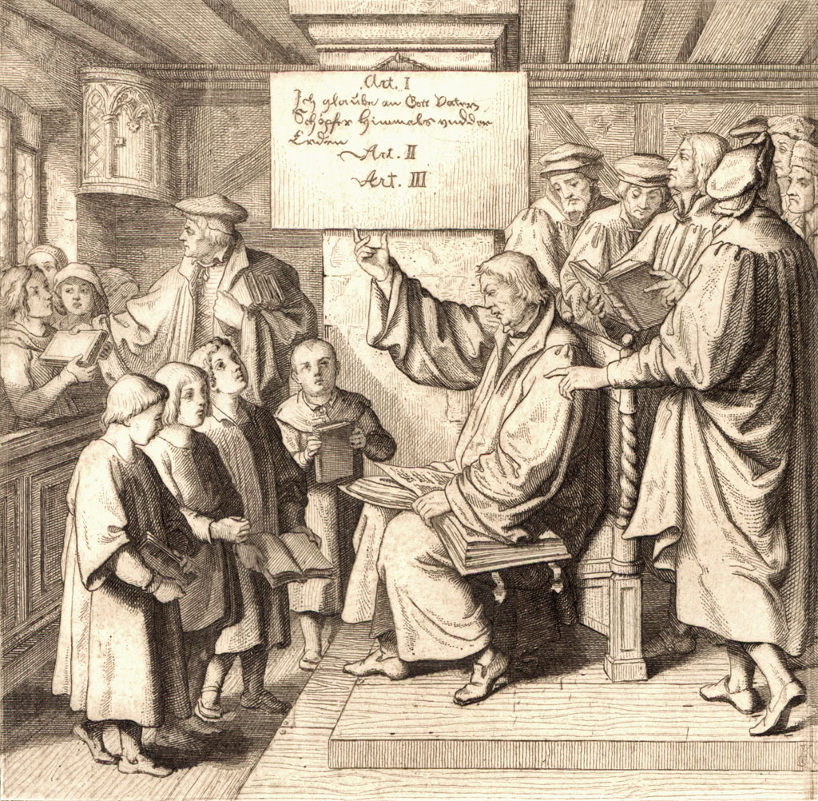
‘Aos Conselhos de Todas as Cidades da Alemanha, para que Criem e Mantenham Escolas Cristãs’
“Que sejam instituídas as melhores escolas para meninos e meninas em toda a parte”
* 2-3 horas para meninos
* 1 hora para meninas

Slide 9
Philipp Melanchton (companheiro de Lutero) tinha o apelido de “Professor da Alemanha”. Ele defendia a obrigatoriedade da educação para todas as crianças, como sendo a condição para se tornarem membros úteis da sociedade.
Em 1530 foi fundada uma escola para meninas em Wittenberg.
Melanchton editou vários livros didáticos.
Criou a Escola Superior.

Slide 10
Estatística entre 1816 a 1871 na Alemanha
Quanto maior o número de protestantes que viviam numa certa região, maior também o número de meninas que frequentavam o grau fundamental.
Em 1871: mulheres protestantes sabiam ler e escrever melhor do que homens católicos.
1908: o número de estudantes femininas protestantes era 8 vezes maior que o número de estudantes masculinos católicos.

Slide 11
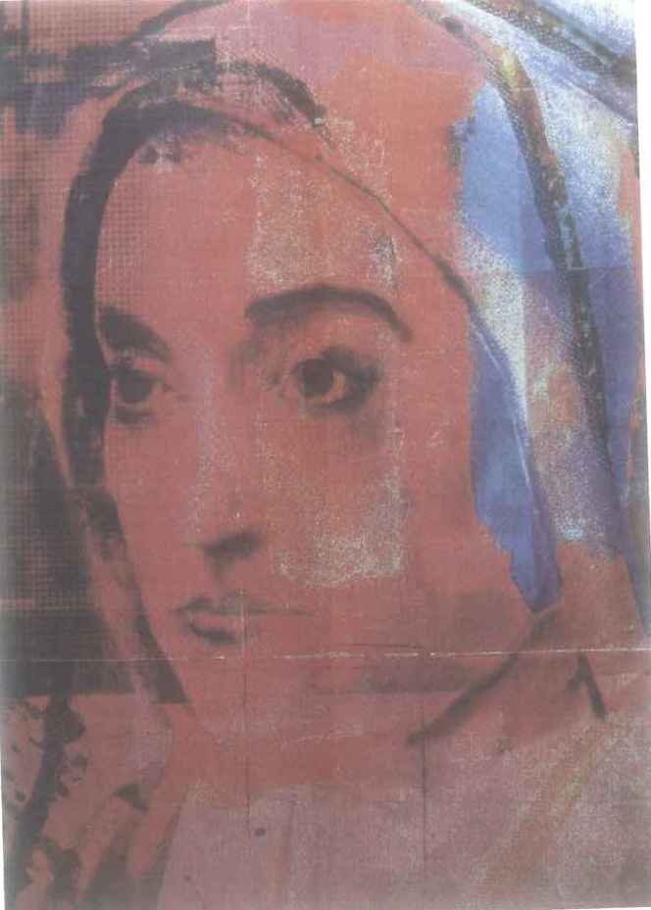
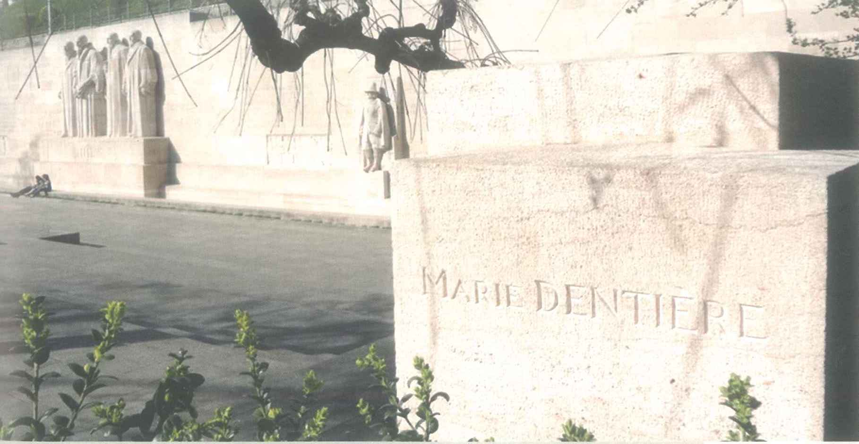
Marie Dentière (1490/5 – 1561) no Muro Internacional da Reforma em Genebra, Suíça

Slide 12
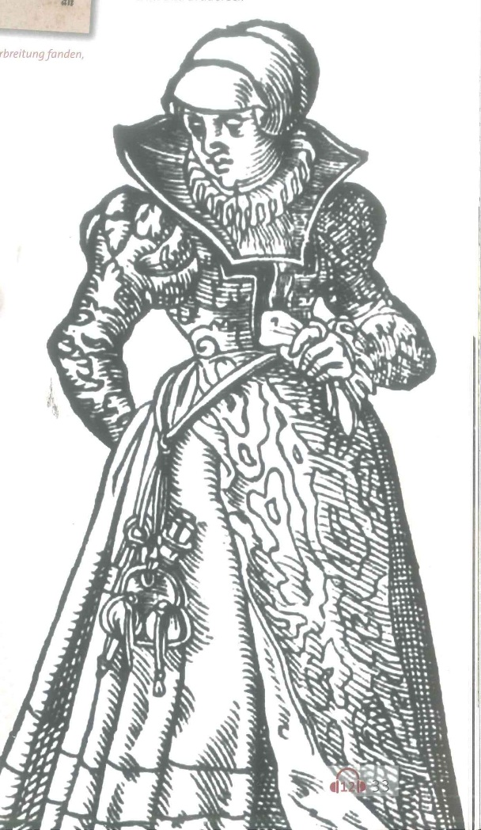
Magdalena Heymair
(entre 1535 a 1586)
A primeira mulher, cujos escritos pedagógicos foram publicados antes do século XVII.
Professora, criou seu próprio material didático = textos para cantar.

Slide 13
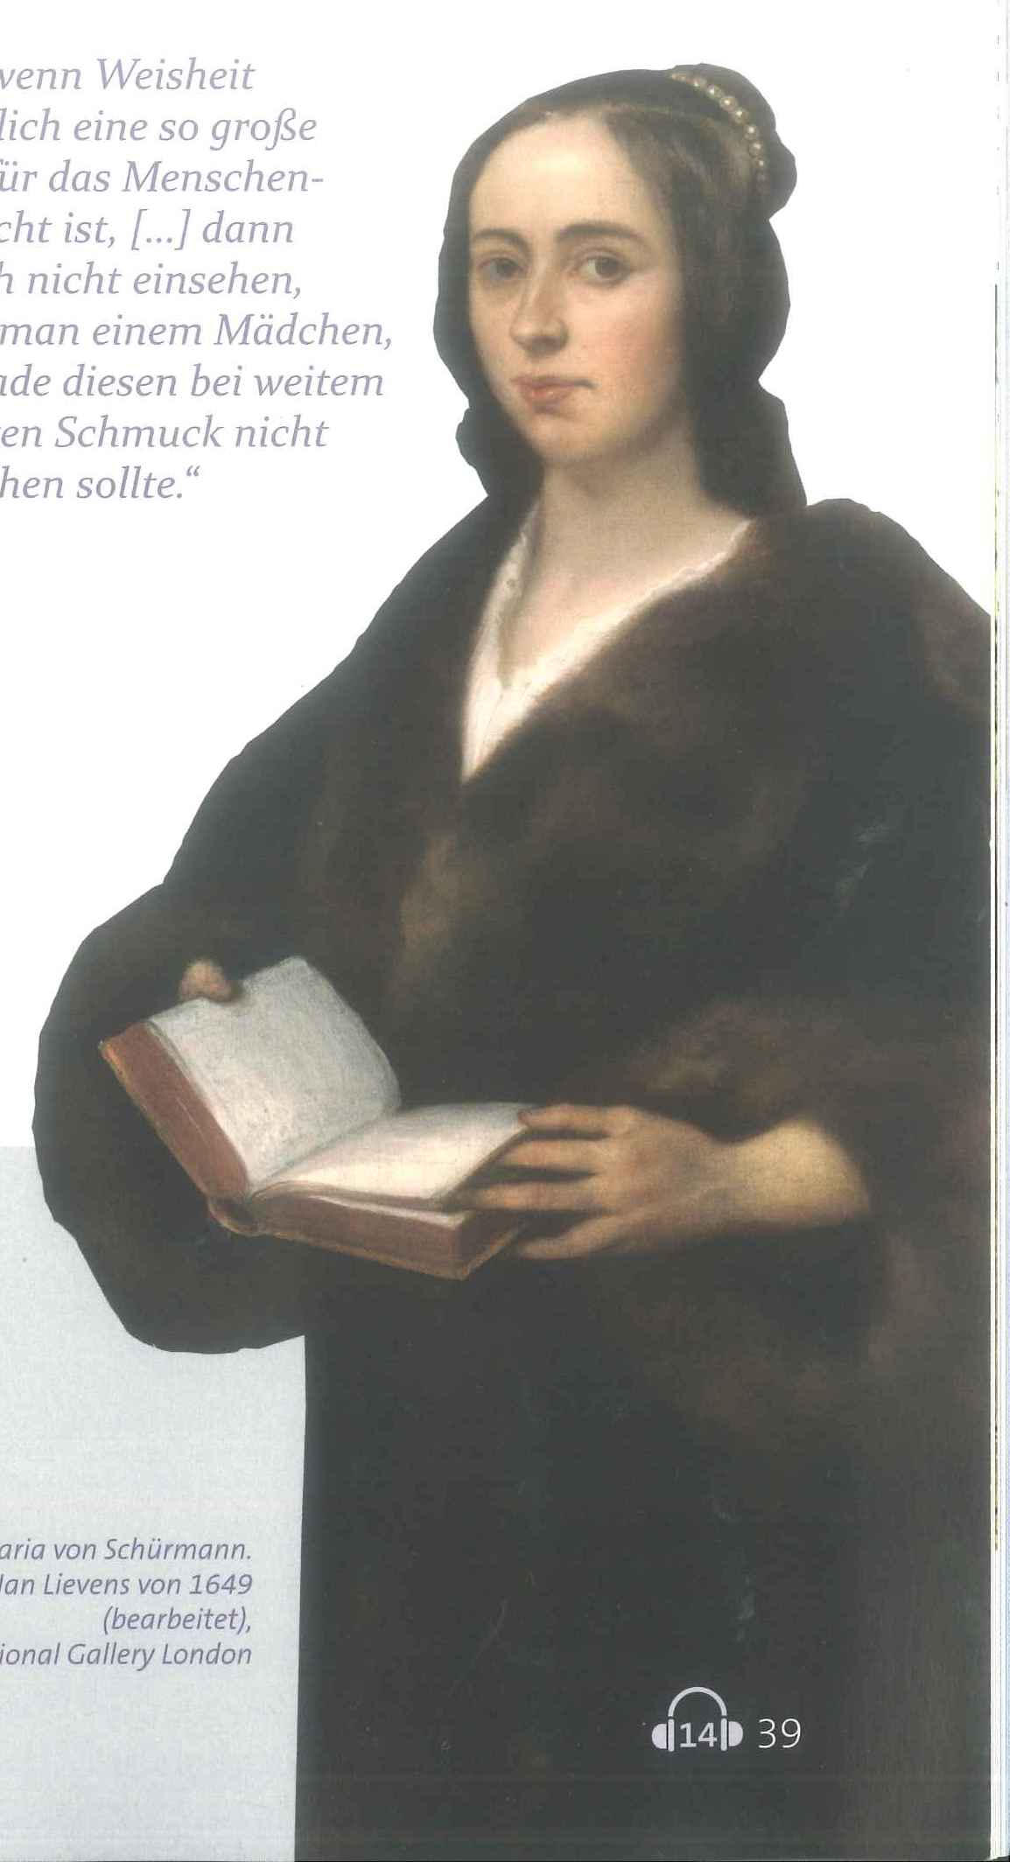
Ana Maria Schürmann
(1607-1678)
Apelidos: “Estrela de Utrecht”, “Alfa das Mulheres”, “Tocha da Sabedoria”
* Minha tese é que uma mulher cristã deve ter acesso a um estudo das ciências.
* Porque, se sabedoria é de fato um ornamento tão grande para o ser humano, então não entendo por que não se concederia a uma menina esta joia tão preciosa.

Slide 14
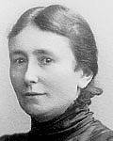
Elisabeth Gnauck-Kühne
(1850-1917)
A primeira mulher a receber a permissão de estudar ciências sociais, economia política e estatística na Universidade em Berlim, em 1890.

Slide 15
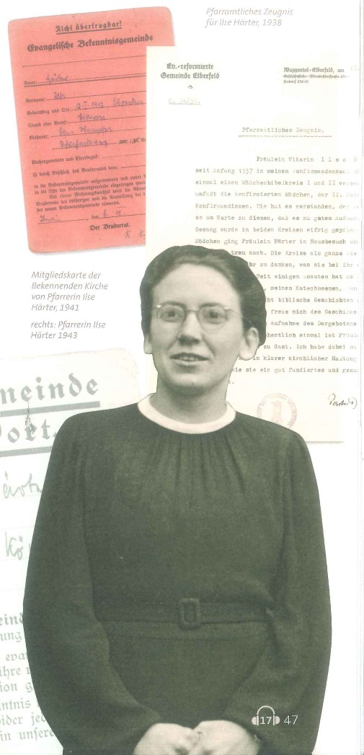
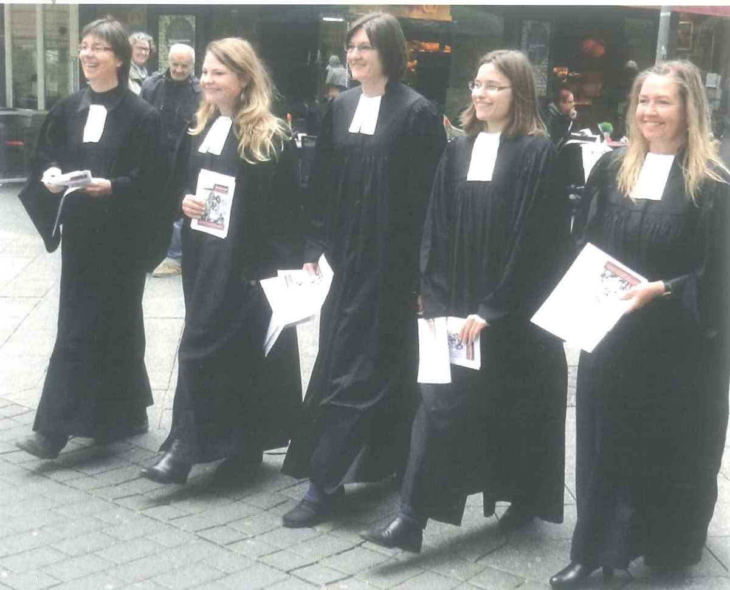
A 1ª mulher ordenada na Alemanha:
Ilse Härter - 1943

Slide 16
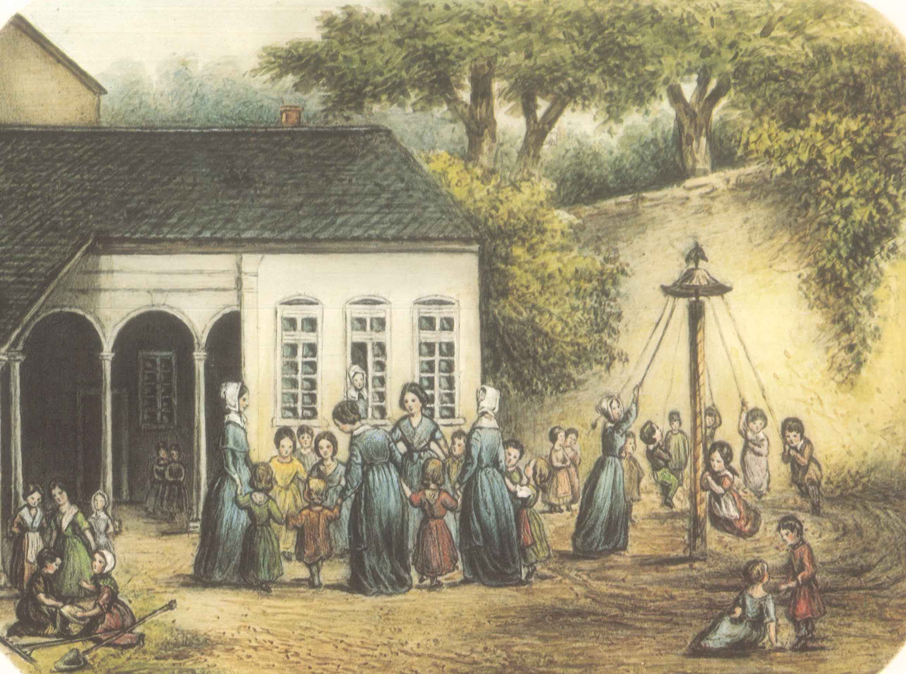
Reformadoras no campo diaconal no século XIX: as DIACONISAS
Início em Kaiserswerth
1836: Seminário para Professoras de Escolas de Educação Infantil
Após um ano, 10 Escolas haviam sido fundadas na província do Reno, somando 708 crianças, 9 professoras e 1 professor

Slide 17
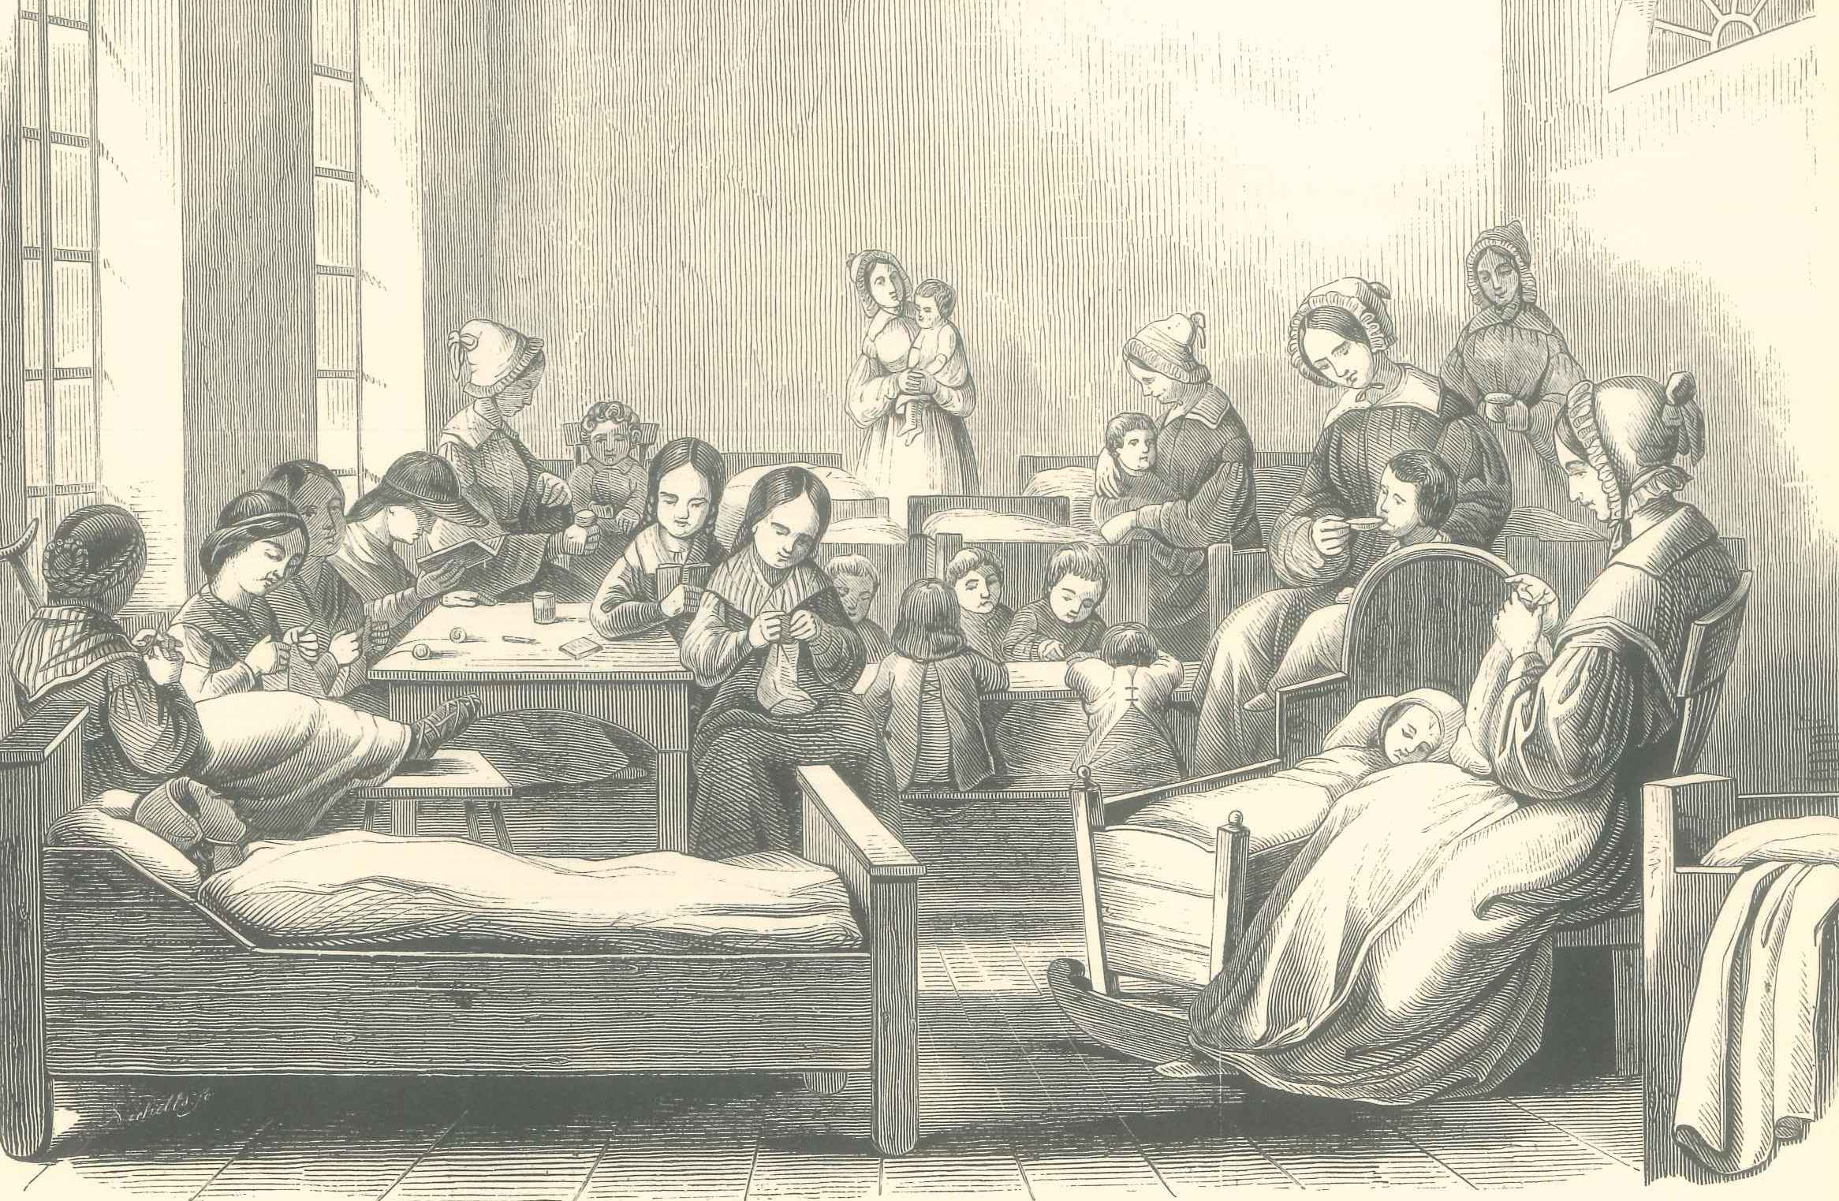
Diaconisas cuidando de (crianças) doentes
1836 – início em Kaiserswerth
Em 1900 havia 1.059 diaconisas
Pedidos vinham da Índia, Atenas, Turquia, Nova York, Rio de Janeiro, etc.

Slide 18
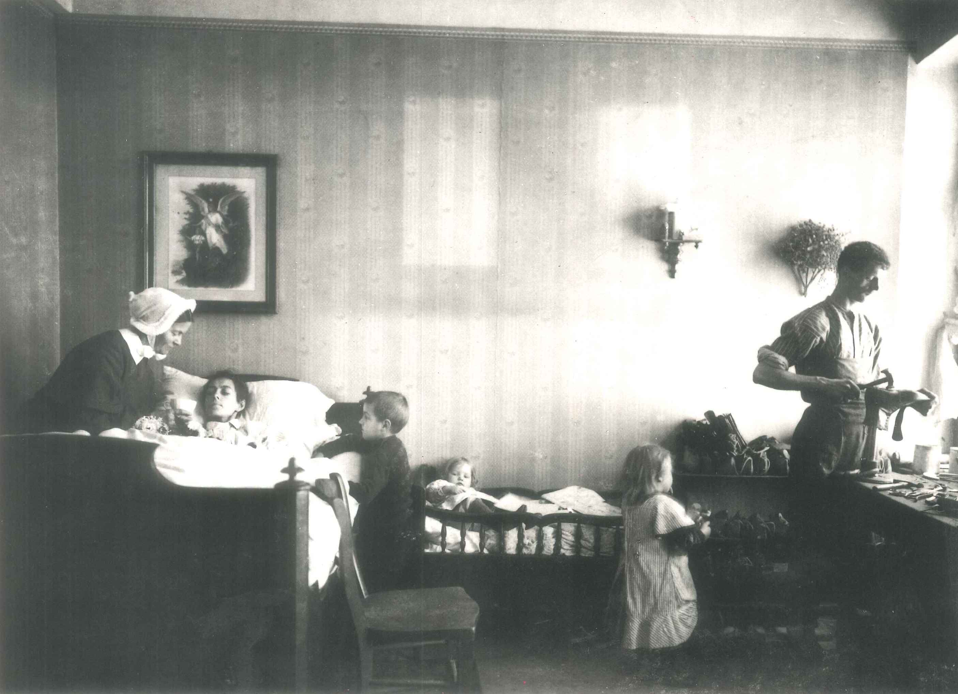
Diaconisas nas comunidades
A união das Casas Matrizes:
Conferência Geral de Kaiserswerth, criada em 1864.
Hoje são 93 instituições filiadas

Slide 19
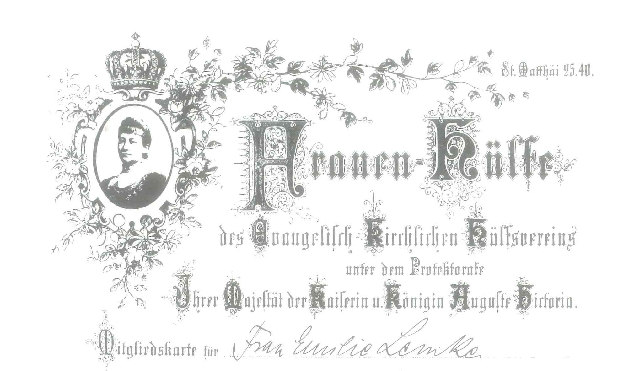
As Sociedades Femininas Evangélicas (no Brasil: OASE)
Início em Berlim, 1899, sob o incentivo da imperatriz Auguste Vitória
1900 – 86 senhoras
1912 – 2.407 sras.

Slide 20


A Cruz Vermelha (Henry Dunant)
Em 1900: 5.000 Irmãs

Slide 21


Associação Agnes Karll (1868-1927) – organização profissional das enfermeiras

Slide 22
Qual foi a motivação das mulheres na época da Reforma para estudar? para se manifestar?
Por que foi barrada?
Como estão as mulheres hoje na formação?
Quais são suas oportunidades para contribuir?
Em que áreas?

Slide 23
“A educação da mulher leva à dissolução da família”.
“A sociedade não é lugar só do homem, a família não é lugar só da mulher”.

Slide 24
Estatística brasileira (da internet – palavra chave ‘Mulheres na educação’):
Mulheres na Universidade – 60%
53% no mestrado
47% no doutorado
23% na pesquisa
84% são professoras na educação básica

Slide 25
Philipp Melanchton (companheiro de Lutero) tinha o apelido de “Professor da Alemanha”. Ele defendia a obrigatoriedade da educação para todas as crianças, como sendo a condição para se tornarem um membro útil da sociedade.
Em 1530 foi fundada uma escola para meninas em Wittenbeerg.
Melanchton editou vários livros didáticos.
Criou a Escola Superior.

